Slide 1
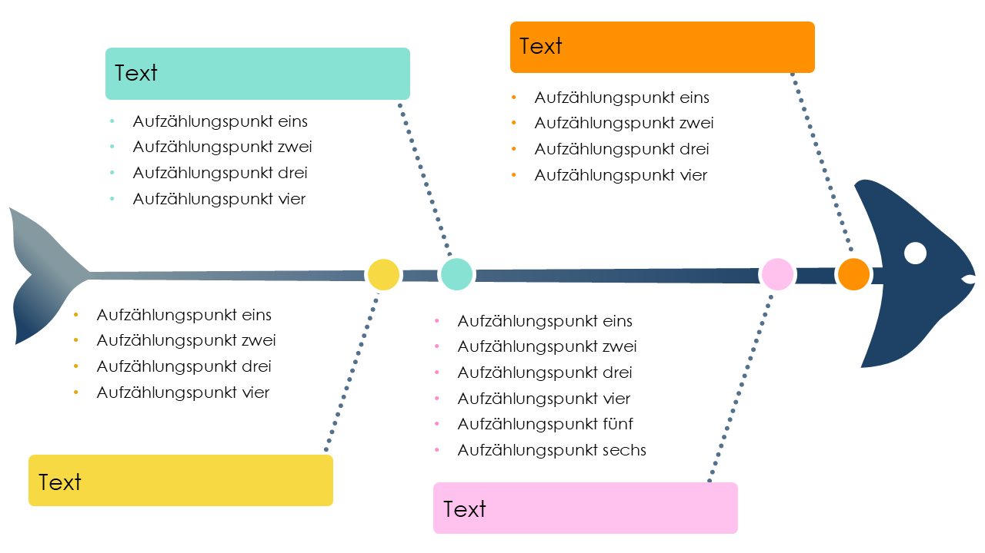
PowerPoint-Vorlage für 4-stufige Fischgrätendiagramme
Verwendung dieser Vorlage: Diese Vorlage ist ideal für Planungssitzungen und Geschäftsentwicklungsmeetings, bei denen ein klarer Überblick über die wichtigsten Strategien von entscheidender Bedeutung ist. Führungskräfte und Manager*innen können ihren Teams verschiedene strategische Komponenten vermitteln und eine kontinuierliche Qualitätsverbesserung fördern, indem sie sich auf umsetzbare Insights konzentrieren.
Besonderheiten der Vorlage: Der optimierte, vierstufige Ansatz für die Strategieanalyse hilft, wichtige Informationen hervorzuheben und gleichzeitig sicherzustellen, dass der Inhalt prägnant ist. Kurze Beschreibungen ermöglichen es den Vortragenden, einen prägnanten und dennoch umfassenden Überblick über jedes strategische Element zu geben. Diese Prägnanz ermöglicht produktive Diskussionen darüber, wie verschiedene Faktoren den Gesamterfolg von Geschäftsinitiativen beeinflussen können.

Slide 2
Text
Text
Aufzählungspunkt eins
Aufzählungspunkt zwei
Aufzählungspunkt drei
Aufzählungspunkt vier
Aufzählungspunkt eins
Aufzählungspunkt zwei
Aufzählungspunkt drei
Aufzählungspunkt vier
Aufzählungspunkt eins
Aufzählungspunkt zwei
Aufzählungspunkt drei
Aufzählungspunkt vier
Aufzählungspunkt eins
Aufzählungspunkt zwei
Aufzählungspunkt drei
Aufzählungspunkt vier
Aufzählungspunkt fünf
Aufzählungspunkt sechs
Text
Text

Slide 3
HAFTUNGSAUSSCHLUSS Alle von Smartsheet auf der Website aufgeführten Artikel, Vorlagen oder Informationen dienen lediglich als Referenz. Wir versuchen, die Informationen stets zu aktualisieren und zu korrigieren. Wir geben jedoch, weder ausdrücklich noch stillschweigend, keine Zusicherungen oder Garantien jeglicher Art über die Vollständigkeit, Genauigkeit, Zuverlässigkeit, Eignung oder Verfügbarkeit in Bezug auf die Website oder die auf der Website enthaltenen Informationen, Artikel, Vorlagen oder zugehörigen Grafiken. Die Nutzung dieser Informationen erfolgt deshalb auf eigenes Risiko.

